Slide 1

So werden Menschen zu Christen
Kolosser-Brief 1,6-8
Reihe: Wie Christen leben (2/4)
Teil 1

Slide 2
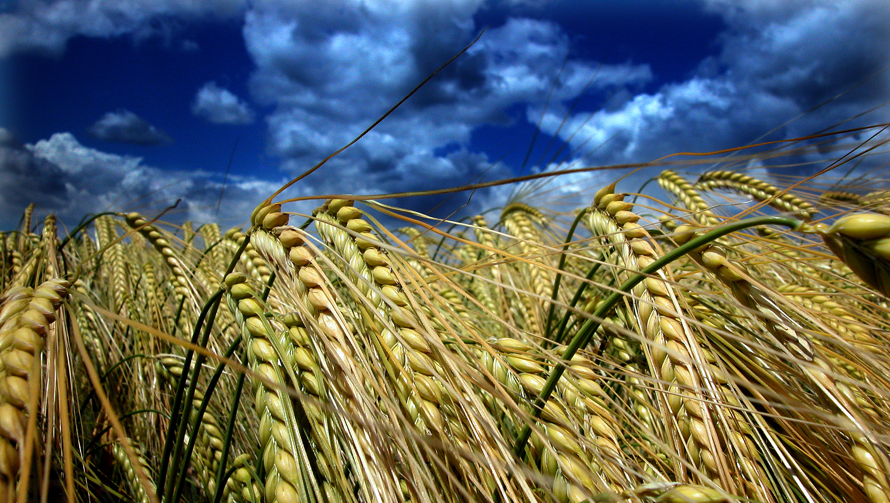
Wir wollen mit Menschen wachsen, die durch Begegnungen mit uns zu Jesus finden.
Wie Christen leben

Slide 3

„Paulus, Apostel Jesu Christi nach Gottes Plan und Willen, und der Bruder Timotheus an die Geschwister in Kolossä. Euch allen, die ihr aufgrund des Glaubens mit Christus verbunden seid und zu Gottes heiligem Volk gehört, wünschen wir Gnade und Frieden von Gott, unserem Vater.“
Kolosser-Brief 1,1-2
Wie Christen leben

Slide 4
„Jedes Mal, wenn wir für euch beten, danken wir Gott, dem Vater unseres Herrn Jesus Christus, für euch. Denn wir haben gehört, wie lebendig euer Glaube an Jesus Christus ist und was für eine Liebe ihr allen entgegenbringt, die zu Gottes heiligem Volk gehören.“
Kolosser-Brief 1,3-4
Wie Christen leben

Slide 5
„Angespornt werdet ihr dabei von der Hoffnung auf das, was Gott im Himmel für euch bereithält. Davon habt ihr ja von Anfang an gehört – seit damals,
als die Botschaft der Wahrheit, das Evangelium, zu euch gekommen ist.“
Kolosser-Brief 1,5
Wie Christen leben

Slide 6
„Und genauso, wie diese Botschaft überall in der Welt Früchte trägt und sich immer weiter ausbreitet, genauso tut sie das auch bei euch seit dem Tag, an dem euch Gottes Gnade zum ersten Mal verkündet wurde und ihr erkannt habt, was diese Botschaft bedeutet.“
Kolosser-Brief 1,6
Wie Christen leben

Slide 7
„Euer Lehrer in all diesen Dingen war Epaphras, unser geliebter Mitarbeiter und ein treuer Diener Christi, der sich mit ganzer Kraft für euch einsetzt. Er war es auch, der uns von der Liebe berichtet hat, die Gottes Geist in
euch wirkt.“
Kolosser-Brief 1,7-8
Wie Christen leben

Slide 8
I. Durch die Verkündigung
Wie Christen leben

Slide 9
„Genauso, wie diese Botschaft überall in der Welt Früchte trägt und sich immer weiter ausbreitet, genauso
tut sie das auch bei euch.“
Kolosser-Brief 1,6
Wie Christen leben

Slide 10
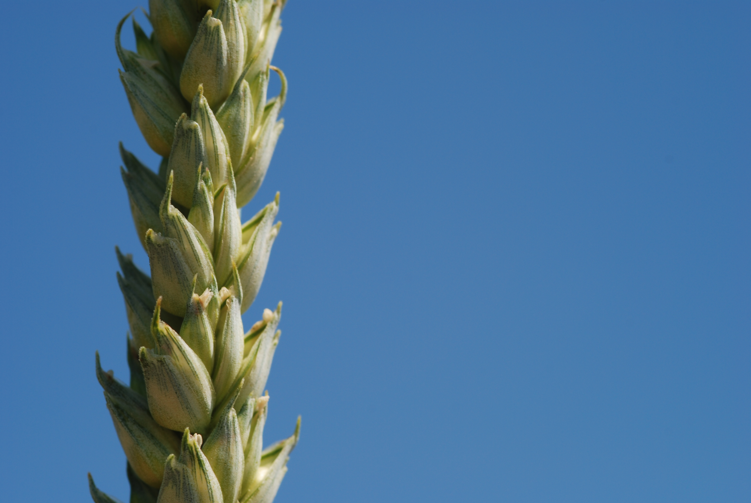
„Die Saat ist das Wort Gottes.“
Lukas-Evangelium 8,11
Wie Christen leben

Slide 11
„Seit dem Tag, an dem euch Gottes Gnade zum ersten Mal verkündet wurde und ihr erkannt habt, was
diese Botschaft bedeutet.“
Kolosser-Brief 1,6
Wie Christen leben

Slide 12
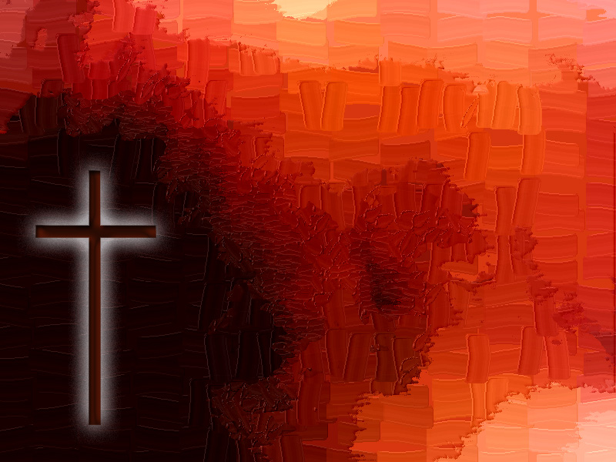
„Dass sie für gerecht erklärt werden, beruht auf seiner Gnade. Es ist sein freies Geschenk aufgrund der
Erlösung durch Jesus Christus.“
Römer-Brief 3,24
Wie Christen leben

Slide 13
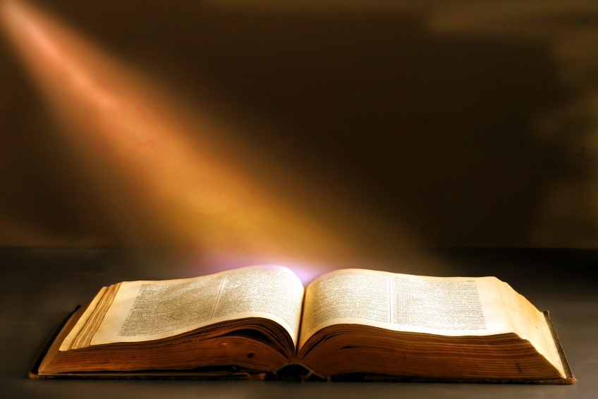
„Ihr seid ja von neuem geboren, und dieses neue Leben hat seinen Ursprung nicht in einem vergänglichen Samen, sondern in einem unvergänglichen, in dem lebendigen Wort Gottes, das für immer bestand hat.“
1.Petrus-Brief 1,23
Wie Christen leben

Slide 14
„Dieses Wort ist nichts anderes als das Evangelium, das euch verkündet wurde.“
1.Petrus-Brief 1,25
Wie Christen leben

Slide 15
„Ihr habt erkannt, was diese Botschaft bedeutet.“
Kolosser-Brief 1,6
Wie Christen leben

Slide 16
„Einiges fiel auf guten Boden, ging auf und brachte hundertfache Frucht.“
Lukas-Evangelium 8,8
Wie Christen leben

Slide 17
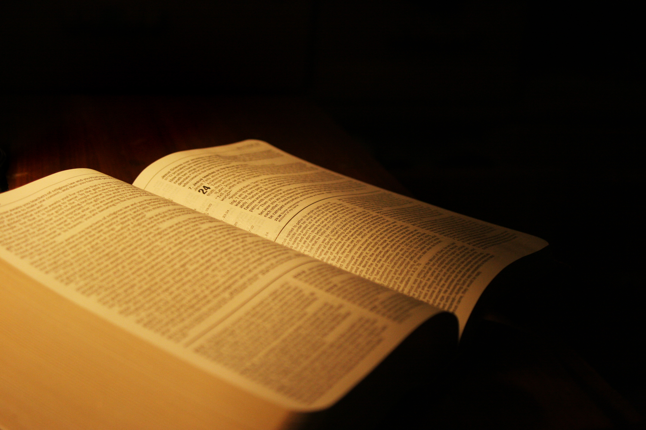
„Wer auf mein Wort hört und dem glaubt, der mich gesandt hat, der
hat das ewige Leben. Auf ihn kommt keine Verurteilung mehr zu; er hat
den Schritt vom Tod ins Leben getan.“
Johannes-Evangelium 5,24
Wie Christen leben

Slide 18
II. Durch menschliche Anstrengung
Wie Christen leben

Slide 19
„Euer Lehrer in all diesen Dingen war Epaphras, unser geliebter Mitarbeiter und ein treuer Diener Christi, der sich mit ganzer Kraft für euch einsetzt.“
Kolosser-Brief 1,7
Wie Christen leben

Slide 20

„Wir können es nicht ohne Gott tun, aber er hat sich dazu entschieden es nicht ohne uns zu tun!“
Rick Warren
Wie Christen leben

Slide 21
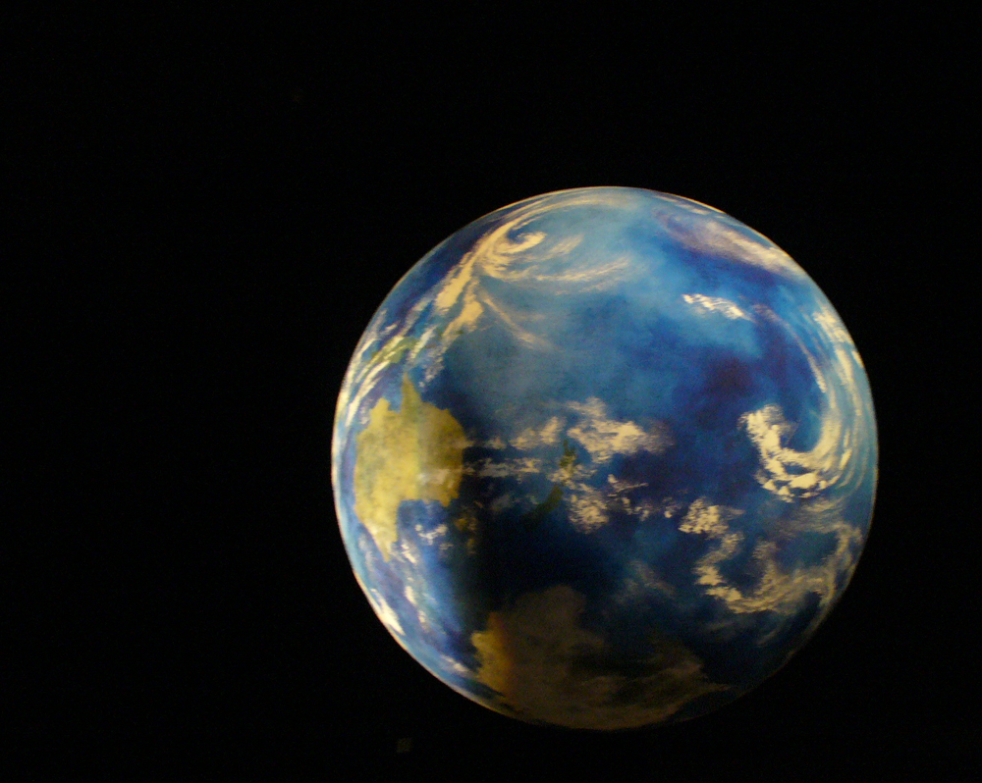
„Geht zu allen Völkern und macht die Menschen zu meinen Jüngern.“
Matthäus-Evangelium 28,19
Wie Christen leben

Slide 22
„Tauft sie auf den Namen des Vaters, des Sohnes und des Heiligen Geistes und lehrt sie, alles zu befolgen, was ich euch geboten habe. Und seid gewiss: Ich bin jeden Tag bei euch,
bis zum Ende der Welt.“
Matthäus-Evangelium 28,20
Wie Christen leben

Slide 23

„Den Herrn anrufen kann man nur, wenn man an ihn glaubt. An ihn glauben kann man nur, wenn man von ihm gehört hat. Von ihm hören kann man nur, wenn jemand da ist, der die Botschaft von ihm verkündet.“
Römer-Brief 10,14
Wie Christen leben

Slide 24
Schlussgedanke
Wie Christen leben

Slide 25
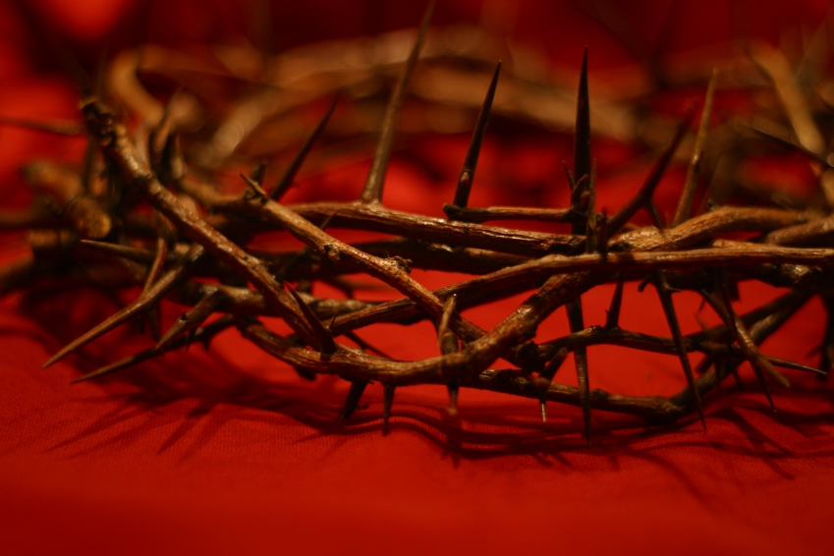
„In der Person von Christus hat Gott die Welt mit sich versöhnt, sodass er den Menschen ihre Verfehlungen nicht anrechnet; und uns hat er die Aufgabe anvertraut, diese Versöhnungsbotschaft zu verkünden.“
2.Korinther-Brief 5,19
Wie Christen leben

Slide 26
„Deshalb treten wir im Auftrag von Christus als seine Gesandten auf; Gott selbst ist es, der die Menschen durch uns zur Umkehr ruft. Wir bitten im Namen von Christus: Nehmt die Versöhnung an, die Gott
euch anbietet!“
2.Korinther-Brief 5,20
Wie Christen leben

Slide 27
„Den (Jesus), der ohne jede Sünde war, hat Gott für uns zur Sünde gemacht, damit wir durch die Verbindung mit ihm die Gerechtigkeit bekommen,
mit der wir vor Gott
bestehen können.“
2.Korinther-Brief 5,21
Wie Christen leben

Slide 28
„Er war es auch, der uns von der Liebe berichtet hat, die Gottes Geist in euch wirkt.“
Kolosser-Brief 1,8
Wie Christen leben

Slide 29
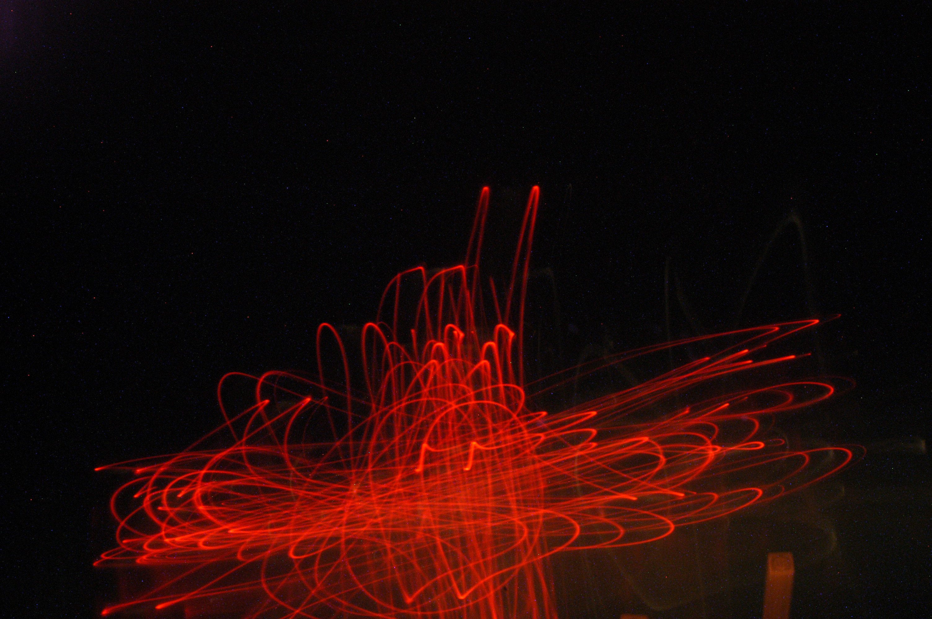
„Denn wer sein Leben retten will, wird es verlieren; wer aber sein Leben um meinetwillen verliert, wird es finden.“
Matthäus-Evangelium 16,25
Wie Christen leben

Slide 30
„Wir haben gehört, was für eine Liebe ihr allen entgegenbringt,
die zu Gottes heiligem Volk gehören.“
Kolosser-Brief 1,4
Wie Christen leben

Slide 31
Wir wollen mit Menschen wachsen, die durch Begegnungen mit uns zu Jesus finden.
Wie Christen leben

Slide 32
Wie Christen leben

